Slide 1

TOÁN 3
Tập 1
Tuần 3
Bài 7: Bảng nhân 4 – Tiết 2

Slide 2


Ấn để đến trang sách

Slide 3













CHƠI TRỐN TÌM
CÙNG BẠCH TUYẾT VÀ 7 CHÚ LÙN

Slide 4











4 $×$ 5 $=$ ?
A. 20
B. 9
C. 10
D. 15
ĐÚNG RỒI
Notes:
Click vào ô A, B, C hoặc D để hiển thị đáp án

Slide 5




4 $×$9 $=$ ?
A. 13
B. 63
C. 36
D. 32
ĐÚNG RỒI
Notes:
Click vào ô A, B, C hoặc D để hiển thị đáp án

Slide 6

Ấn để đến trang sách

Slide 7
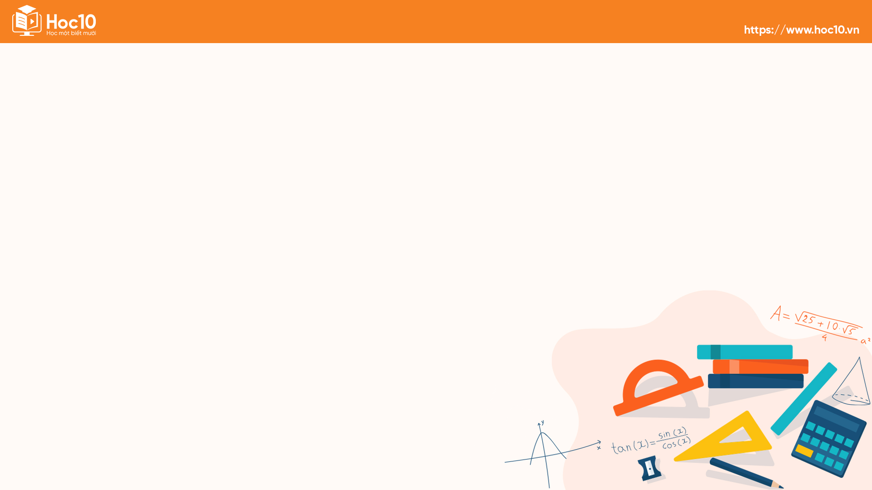
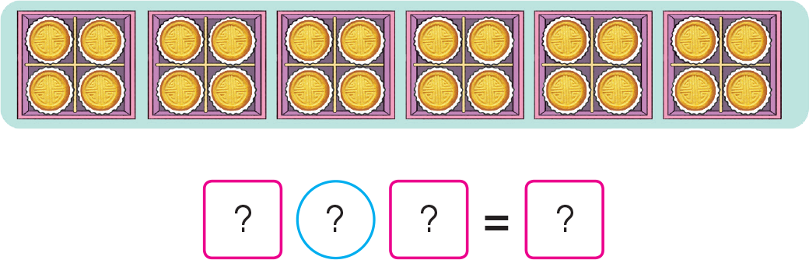




3
Nêu phép nhân thích hợp
$$\text{4}$$
$$×$$
$$\text{6}$$
$$\text{24}$$

Slide 8
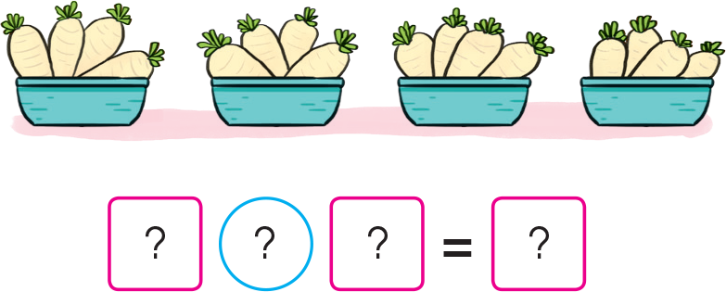





3
Nêu phép nhân thích hợp
$$\text{4}$$
$$×$$
$$\text{4}$$
$$\text{16}$$
Nếu có 7 chiếc rổ như thế thì có tất cả bao nhiêu củ cải?
$$\text{4}×\text{7}=\text{28}$$
(củ cải)

Slide 9
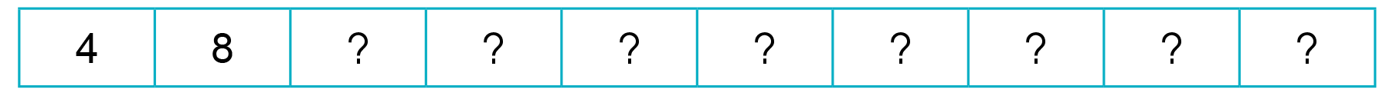








4
a) Hãy đếm thêm 4
$$\text{12}$$
$$\text{16}$$
$$\text{20}$$
$$\text{24}$$
$$\text{28}$$
$$\text{32}$$
$$\text{36}$$
$$\text{40}$$

Slide 10


4
b) Xếp các chấm tròn thích hợp với mỗi phép nhân sau:
Hoạt động nhóm
$$\text{4}×\text{3}$$
$$\text{4}×\text{7}$$

Slide 11

Ấn để đến trang sách

Slide 12
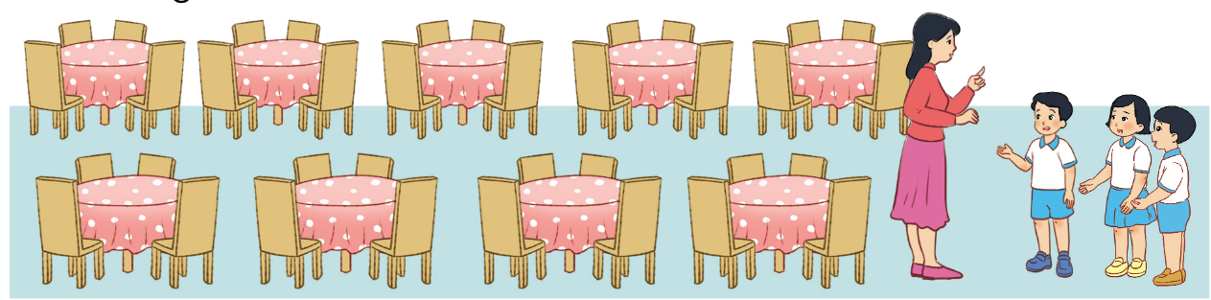
5
a) Mỗi bàn có 4 chỗ ngồi. Hỏi 9 bàn như thế có tất cả bao nhiêu chỗ ngồi?
Bài toán cho gì?
Có tất cả 9 bàn, mỗi bàn có 4 chỗ ngồi.
Bài toán hỏi gì?
9 bàn như thế có tất cả bao nhiêu chỗ ngồi?

Slide 13
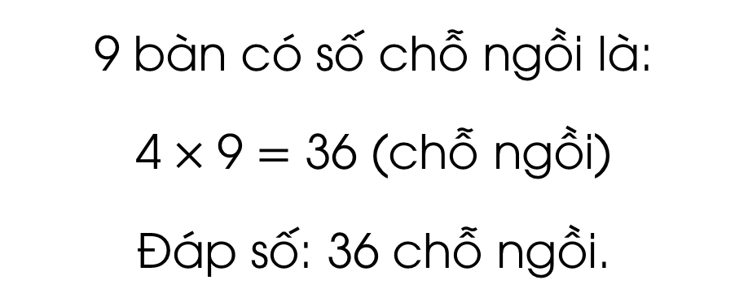
a) Mỗi bàn có 4 chỗ ngồi. Hỏi 9 bàn như thế có tất cả bao nhiêu chỗ ngồi?
5
Bài giải:
9 bàn có số chỗ ngồi là:
$\text{4}×\text{9}=\text{36}$ (chỗ ngồi)
Đáp số: 36 chỗ ngồi.

Slide 14

5
Hãy kể một tình huống sử dụng phép nhân $\text{4}×\text{5}$ trong thực tế?
Mỗi hộp quà có 4 món đồ. Hỏi 5 hộp quà như thế có tất cả bao nhiêu món đồ?
Mỗi ngày em tiêu hết 4 nghìn đồng. Hỏi 5 ngày em tiêu hết bao nhiêu tiền?

Slide 15

Qua bài học hôm nay, em biết thêm được điều gì?

Slide 16
HƯỚNG DẪN VỀ NHÀ
Ôn lại kiến thức đã học
Hoàn thành bài tập trong SBT
Đọc trước bài: Bảng nhân 6

